Slide 1
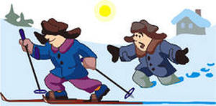
Лыжи
Громова О.Б.
Великий Новгород
2015

Slide 2
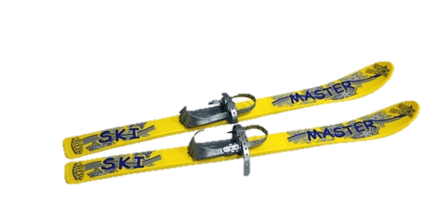
Лыжи
А. Измайлов
Я на них бегу по снегу. В снег на них не провалюсь. Я с горы высокой съеду И упасть не побоюсь.
Отгадайте же, не слышу, Что такое это?

Slide 3
Лыжи
Подбери действие к предмету
На лыжах можно
кататься, ехать, скользить, бежать, нестись,
идти, подниматься на гору,
спускаться, съезжать с горы, прыгать…

Slide 4
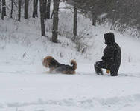
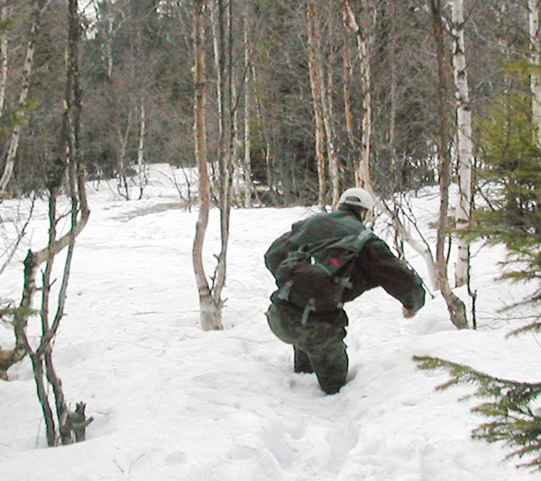
Как люди придумали лыжи

Slide 5
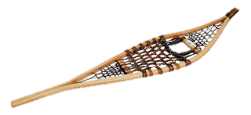
Снегоступы

Slide 6
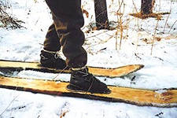

Slide 8
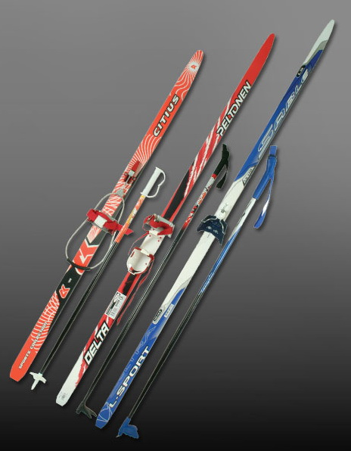
Постепенно лыжи менялись,
и теперь каждый может подобрать себе лыжи, подходящие ему по росту
Какие лыжи мы выберем для папы? Для мамы? Для ребенка?

Slide 9
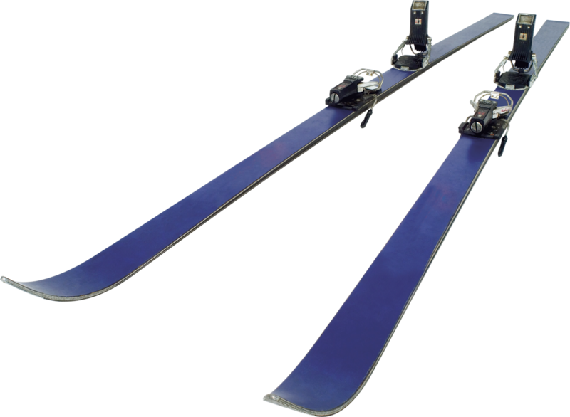
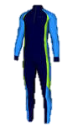
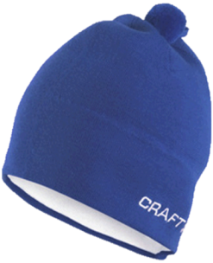
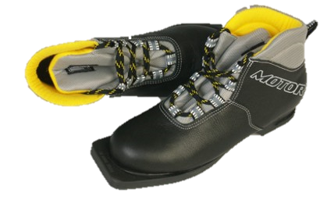
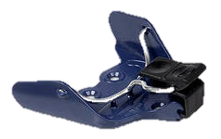
Идем в магазин делать покупки
Лыжи
Лыжная шапочка
Лыжный костюм
Лыжные ботинки
Лыжное крепление
Лыжные палки

Slide 10
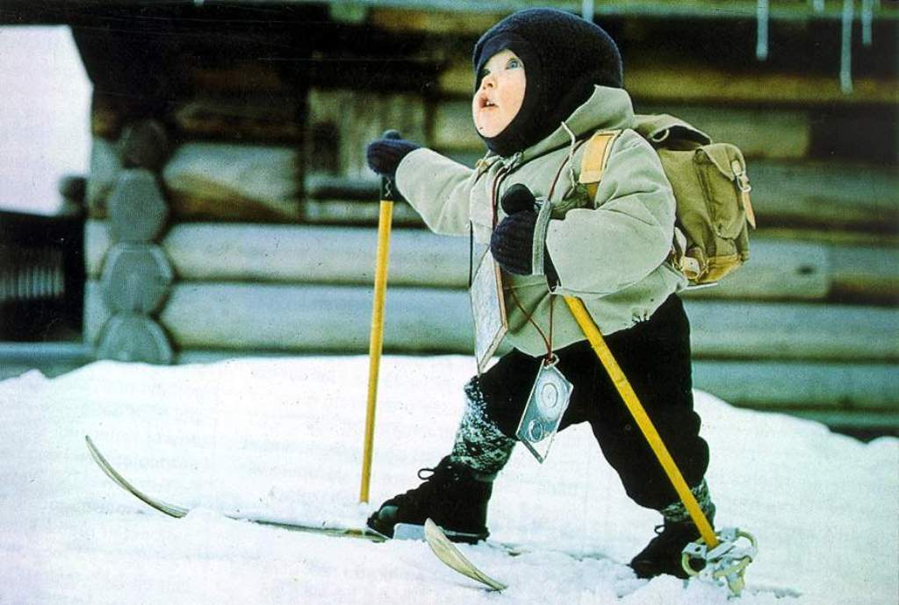
Лыжник

Slide 11
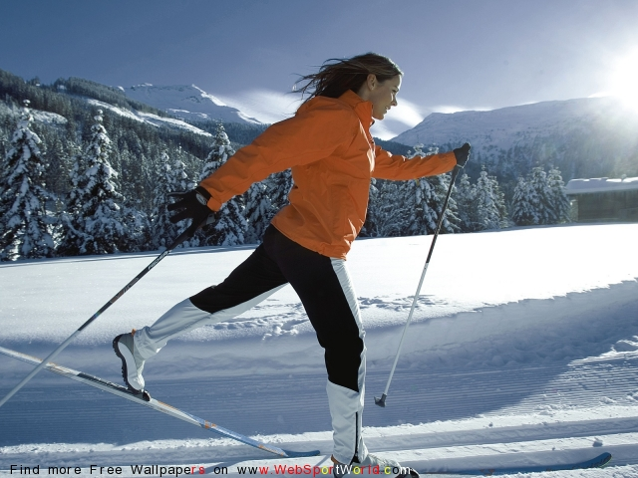
Лыжница

Slide 12
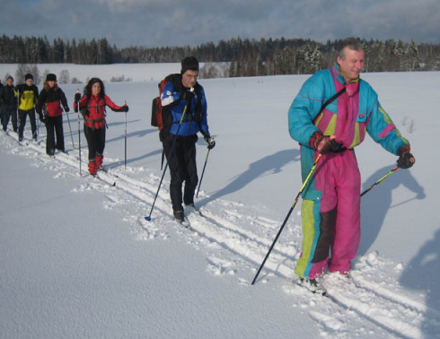
Лыжники

Slide 13
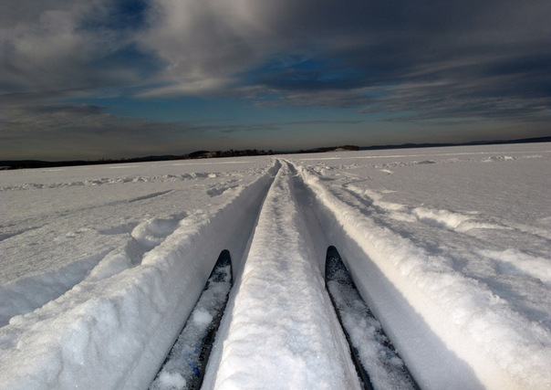
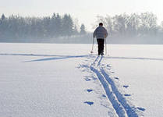
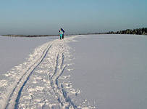
Лыжня

Slide 14
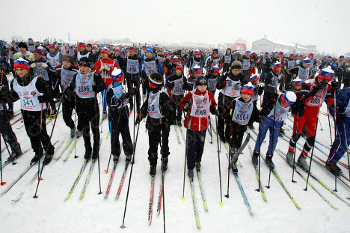
Лыжное соревнование

Slide 15
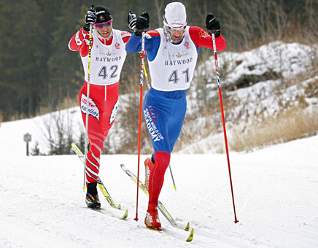
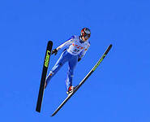
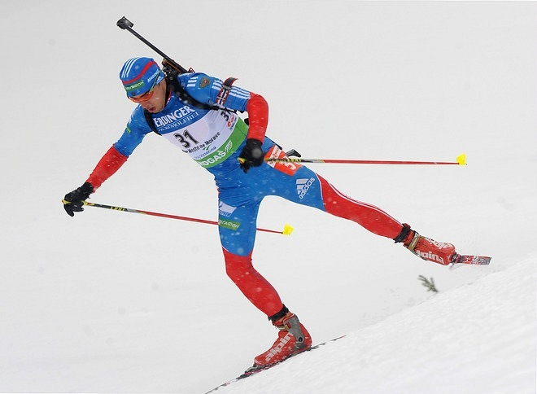
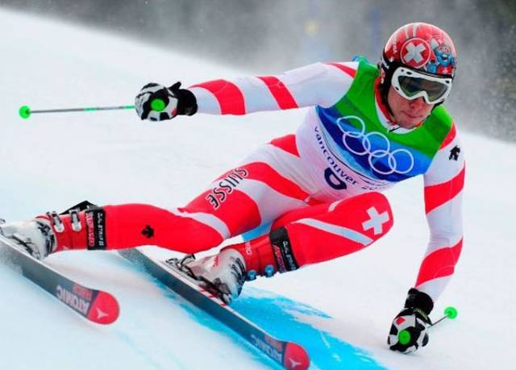
Лыжный спорт
Прыжки с трамплина
Гонки
Биатлон
Слалом

Slide 16
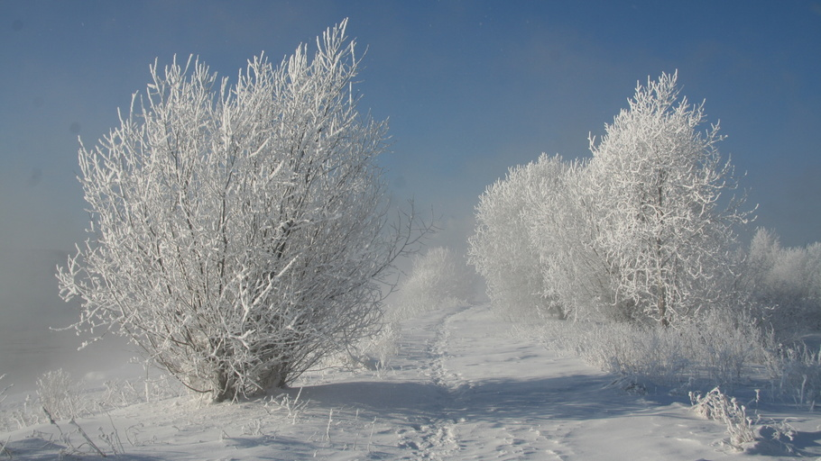
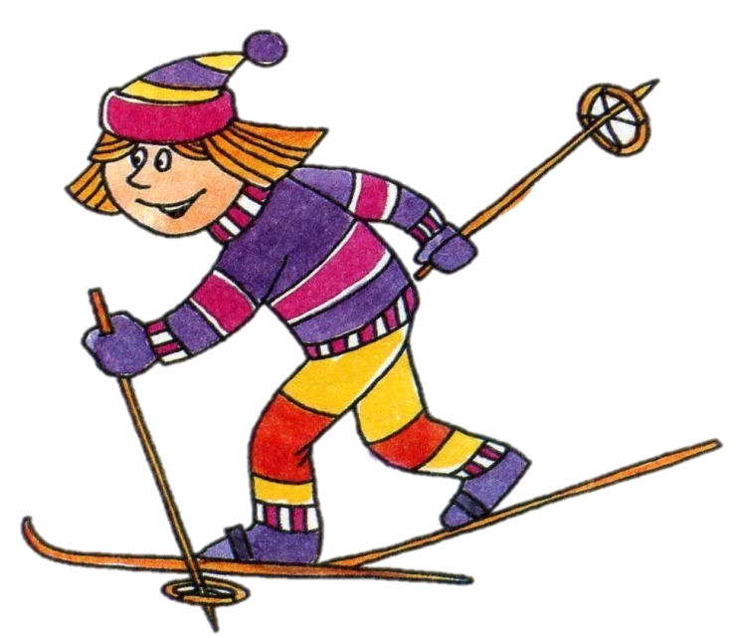
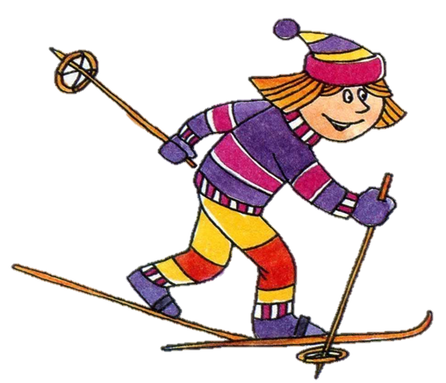
Составь предложения по картинке

Slide 17
Интернет – ресурсы:
http://slav-museum.ru
http:// spordi-histori.ru
http:// novasport.ru
http://kartinki-online.ru/?p=5180

